Slide 1
ГБДОУ детский сад № 5 Адмиралтейского района г. Санкт-Петербурга
«Мы выстояли, Ленинградцы!»
Полихудожественное занятие для старшей и подготовительной группы совместно с ветеранами-блокадниками посвященное , патриотическому воспитанию ,
к 70-летию снятия Блокады Ленинграда
Автор музыкальный руководитель
Гаршкис Е.А.
г. Санкт-Петербург 2014год

Slide 2
Цель:
-расширить представление детей о героическом подвиге жителей блокадного Ленинграда в годы Великой отечественной войны; формировать чувство патриотизма.
Задачи:
-формировать у детей нравственные понятия и этику истинного петербуржца
-обогащать знания детей о героическом прошлом нашего города
-формировать любовь к родному городу, чувство гордости за защитников Отечества
-знакомить детей с музыкальными произведениями военной тематики
-развивать чувство ритма в танце
-совершенствовать певческие навыки
-активизировать словарь
-развивать интонационную выразительность речи при чтении стихов
-совершенствовать изобразительные умения и навыки

Slide 3
Интеграция образовательных областей: «Познание», «Социализация», «Коммуникация», «Художественное творчество», «Музыка».
Предварительная работа:
-чтение художественной литературы по теме
-прослушивание песен и музыкальных произведений военных лет
-слушание стихотворений о блокадном городе
-занятия по изобразительной деятельности
-показ иллюстраций о Ленинграде
Взаимодействие с родителями:
-стендовая информация по теме «Блокадного Ленинграда», рубрика «Читаем детям о Блокаде»

Slide 4
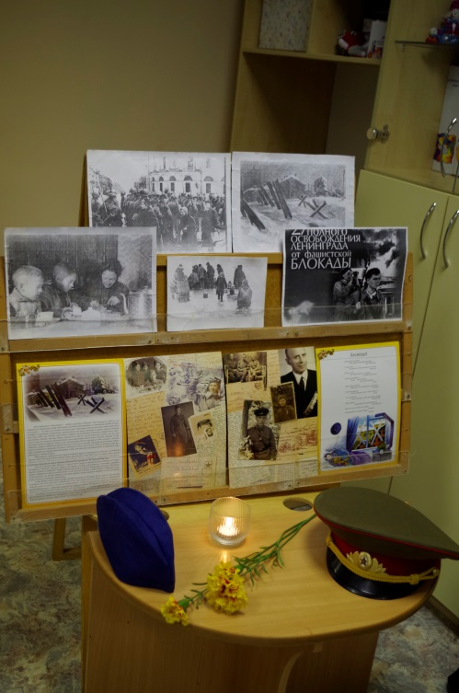
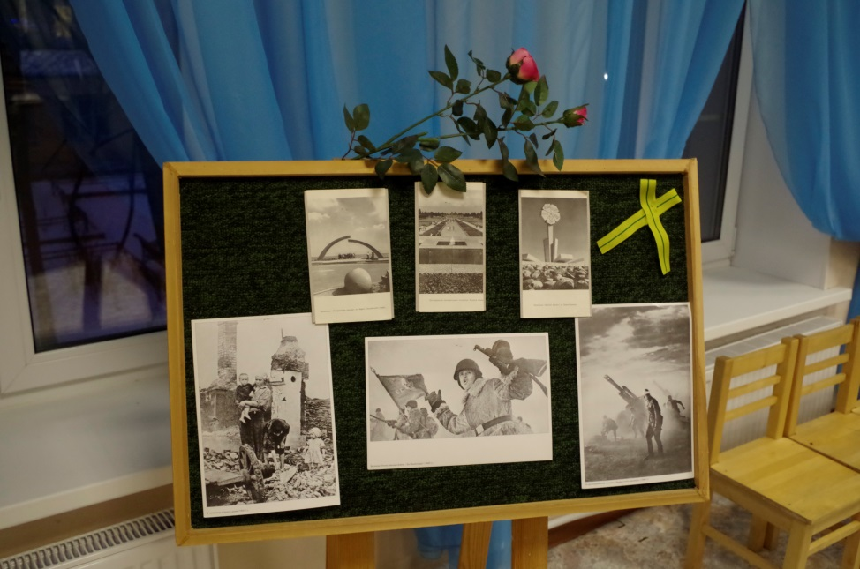
План проведения мероприятия
Ведущий открывает праздник. Приветствует собравшихся
Представление слайд-шоу «Рисунки детей блокадного Ленинграда»
Музыкальное выступление воспитанников детского сада (Стихи и песни, посвященные памяти блокадного Ленинграда)
Песня в исполнении педагогов детского сада « Ладога »
Вручение памятных открыток и
сувениров приглашенным гостям
ветеранам-блокадникам.

Slide 5
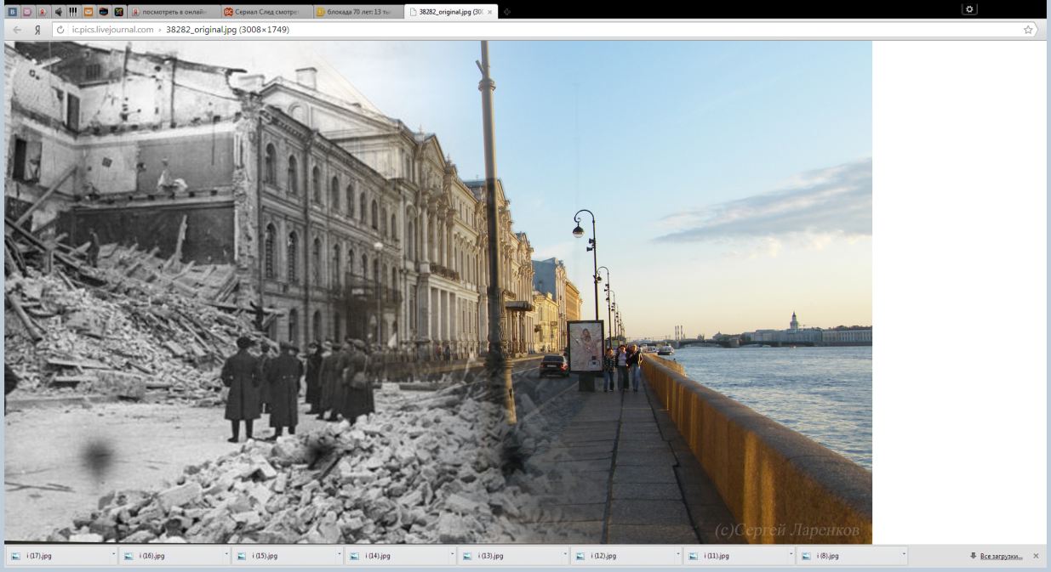
Приглушенно бьют звуки метронома под которые ведущий читает стихотворение:
-Опять война, опять блокада…
А, может ,нам о них забыть?
Я слышу иногда: Не надо,
Не надо раны бередить.
Ведь это правда, что устали
Мы от рассказов о войне
И о блокаде прочитали
Стихов достаточно вполне».
И может показаться: правы
И убедительны слова.
Но даже если это правда,
Такая правда - не права!
Чтоб снова на земной планете
Не повторилось той зимы,
Нам нужно, чтобы наши дети
Об этом помнили, как мы!

Slide 6
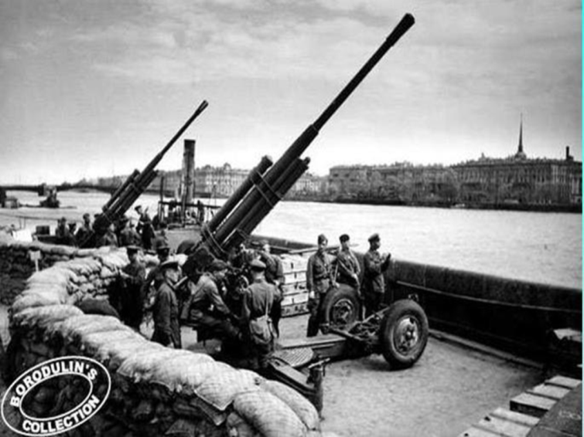
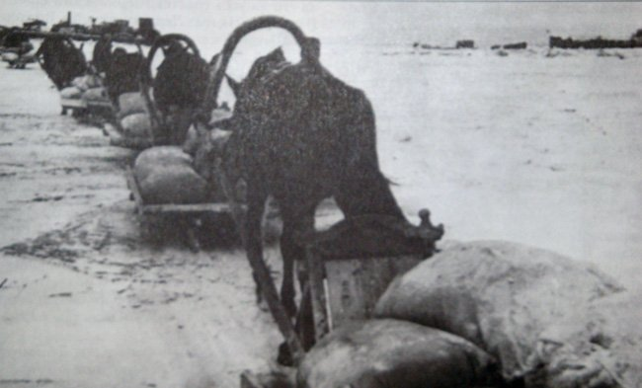
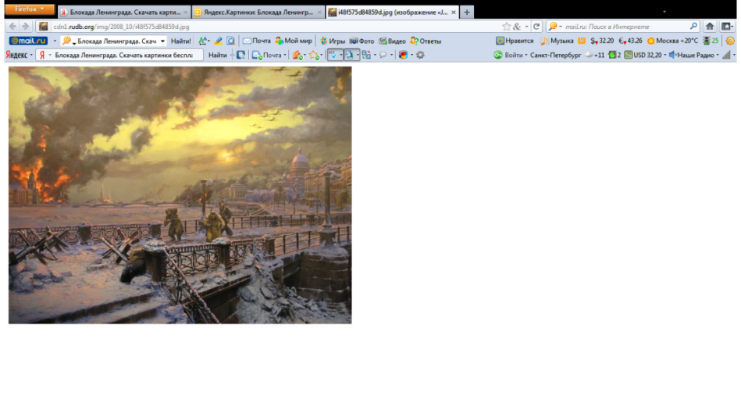
Ведущий:
Сегодня день особенный, ребята,
День памяти – торжественный, святой.
70 лет со дня снятия блокады
Отмечает город наш родной.
В тот день, прорвав кольцо блокады,
Наш город из последних сил
Дал бой врагам, отбросив их от Ленинграда,
И в яростных сраженьях победил.
Прослушивание песни «Фронтового Шофёра»

Slide 7
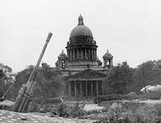
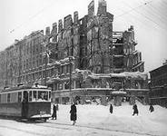
Ведущий: 900 дней, 900 ночей.
Отрезав город от страны,
Сжав в огненном кольце блокады
Враги хотели уничтожить, растоптать
Все то, что ленинградцы так любили.
Ребята, давайте с вами вернёмся в то время,
когда наш город назывался Ленинградом,
а ваши прадедушки и прабабушки
были ещё совсем юными.
Но на их долю выпали тяжкие испытания.
были ещё совсем юными.
Но на их долю выпали тяжкие испытания.
Дети читают стихи

Slide 8
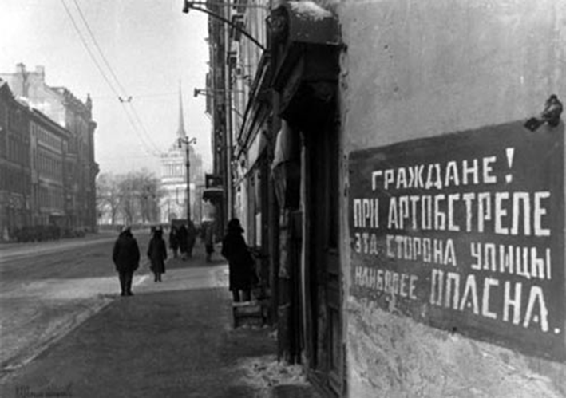
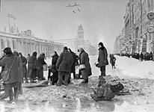
Хотели враги Ленинград уничтожить,
Стереть этот город с земли.
Но захватить и прорвать оборону
Фашисты никак не смогли.
Враги окружили наш город.
В блокадном кольце Ленинград.
Над Лиговским, Невским проспектом
Снаряды и пули летят.
Охваченный войною блокадный Ленинград.
На улицах трамваи замерзшие стоят.
Разрушенные здания и надпись на стене:
«Опасно при обстреле на этой стороне»
В водопроводных кранах не вода, а лёд.
И только прорубь невская горожан спасёт.

Slide 9
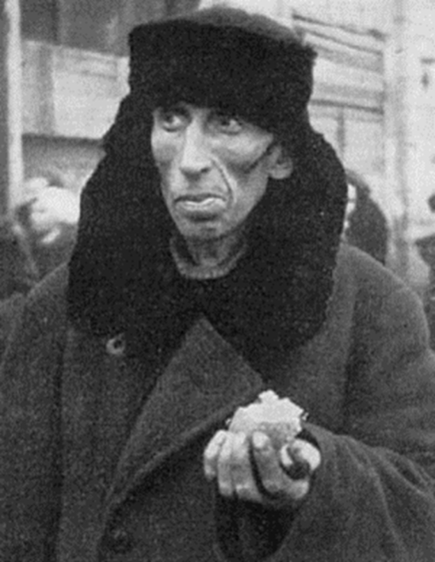
Ведущий:
Сколько испытаний принесла блокада!
Город был изолирован от Большой земли.
Поэтому катастрофически уменьшались нормы выдаваемых продуктов.
Вот такой кусочек хлеба получали ленинградцы по карточкам на целый день.
Цену хлебу знает каждый ленинградец.
Маленький кусочек – 125 грамм.
Не сдаётся Ленинград. Город выживает,
Урок отваги, мужества преподносит нам.

Slide 10
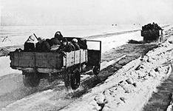
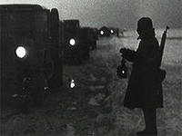
Ведущий
Когда застыл лёд на Ладожском озере,
появилась возможность перевозить продукты прямо по льду.
Дорогу по льду Ладоги назвали «Дорогой жизни».
Мы никогда не забудем мужество, стойкость, героизм водителей, дорожников, связистов, зенитчиков, регулировщиков –
всех тех, кто под бомбёжкой и обстрелом, в мороз, метель и вьюгу работал на «Дороге жизни».
О подвигах шофёров на ледовой дороге слагали легенды.
Рассказывали о водителе, который, вывозя из города истощённых детей, увидел, что они в кузове его машины замерзают.
Тогда он снял с себя всю тёплую одежду и накрыл ею малышей.
А сам в трескучий мороз сел в кабину полураздетым.

Slide 11
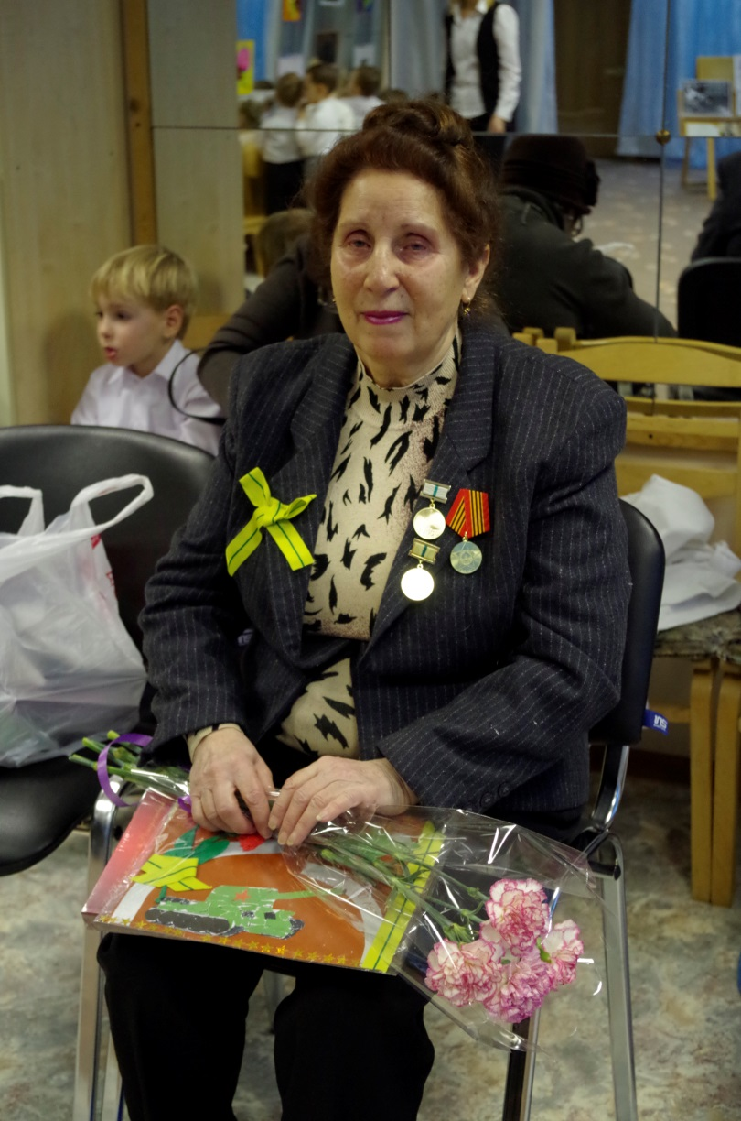
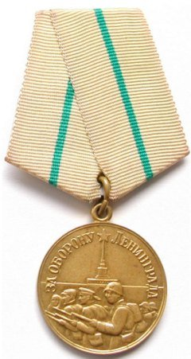
За город шли жестокие бои.
За Родину солдаты воевали
И в январе, разбив врага,
Кольцо блокадное прорвали.
Спасибо тем, кто город отстоял,
Кто выжил в страшную блокаду.
Кто восстанавливал, из пепла возрождал.
Спасибо вам, герои Ленинграда.

Slide 12
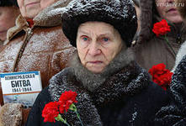
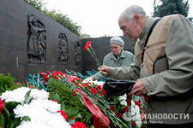
Зажигается огонь (Звучит песня «Дети войны»)
Ведущий :
Вечный огонь никогда не погаснет.
Как память о тех, кто наш город сберёг.
О тех, кто работал, сражался отважно
И для Победы сделал, что мог.
Есть в нашем городе мемориал.
Он памятью народной стал.
В граните застыла Родина-мать,
Чтоб павших покой всегда охранять.
Минута молчания

Slide 13
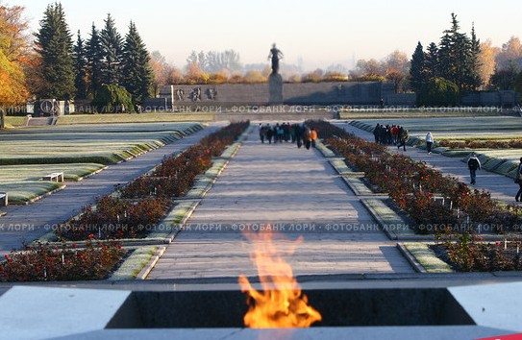
В память о павших в те дни на Пискарёвском кладбище у братских могил горит Вечный огонь.
Люди приносят цветы и молчат, думаю о тех, кто совершил беспримерный подвиг в борьбе с фашистами, о тех, кому мы обязаны мирной жизнью.

Slide 14
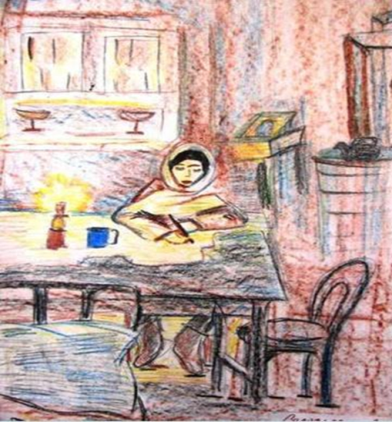
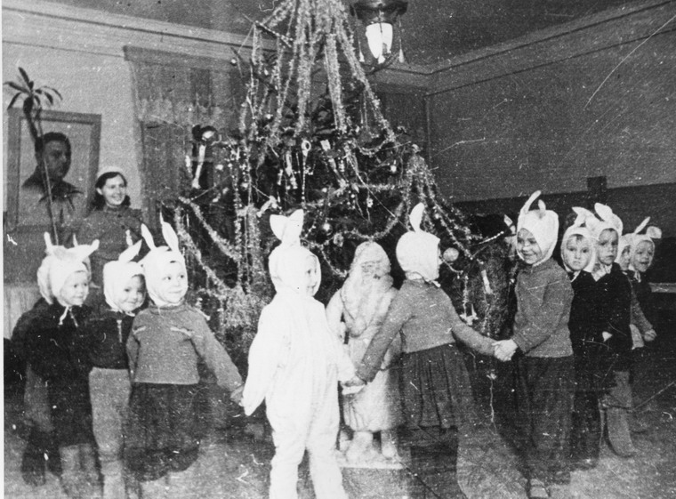
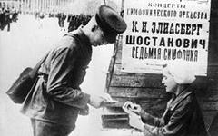
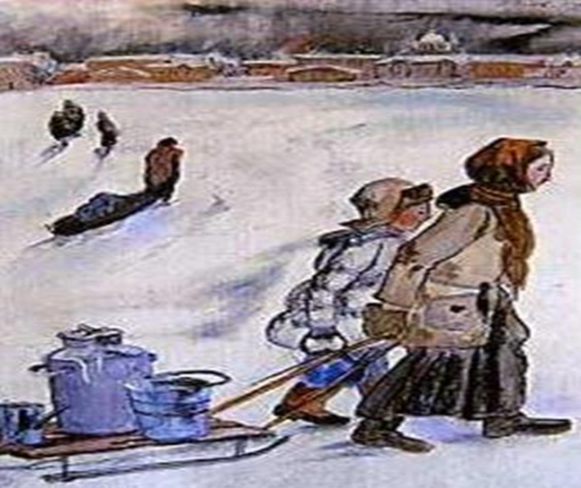
Ведущий :
Блокада не могла остановить творческую жизнь города.
В труднейших условиях проходили концерты, актёры играли спектакли, художники выпускали плакаты, операторы снимали кинохроники.
Исполняется танец «Синий платочек»

Slide 15
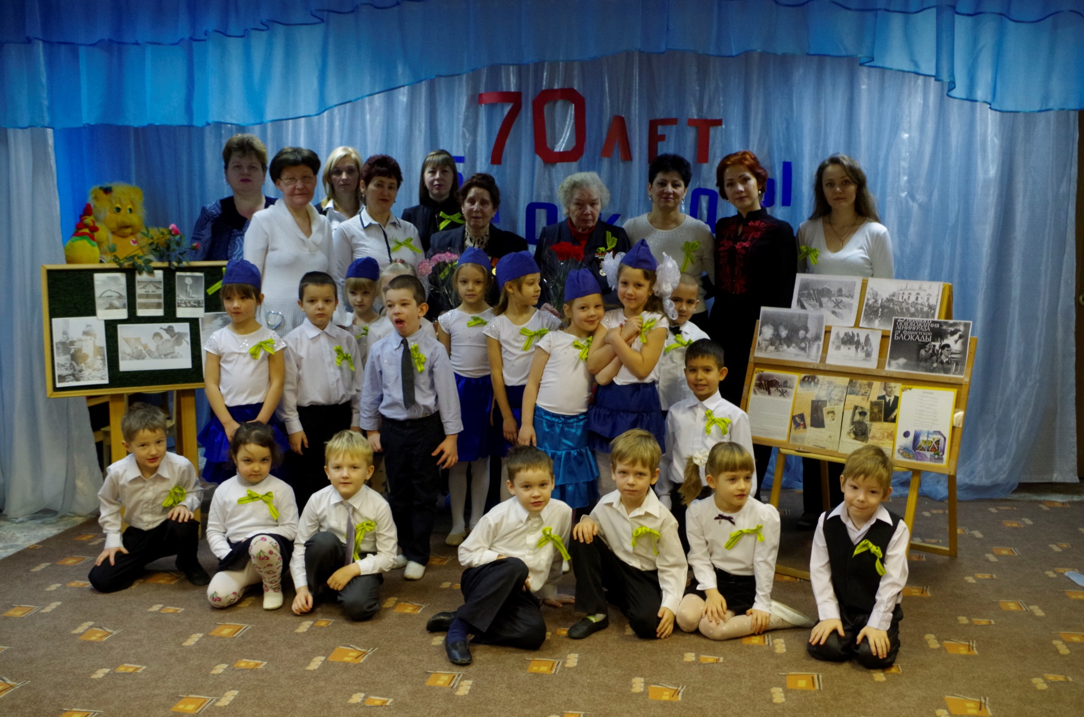
А сейчас, дорогие ветераны, наши ребята хотят подарить Вам подарки,
сделанные своими руками.

Slide 16
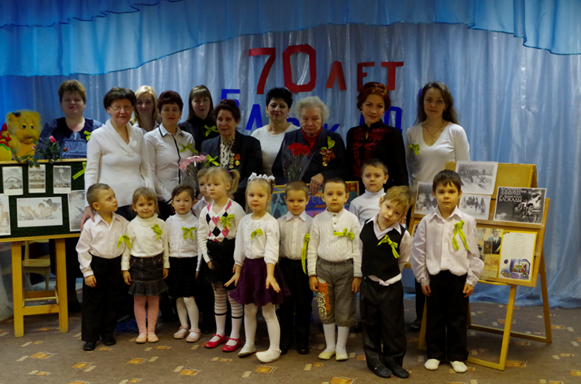

Slide 17
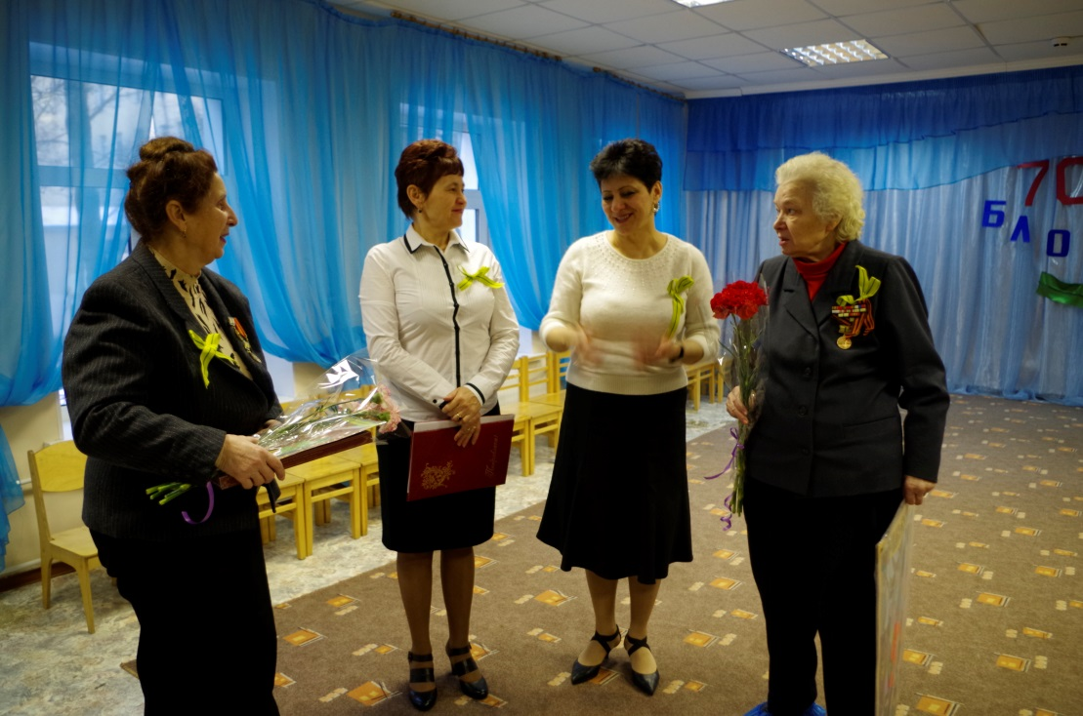
Слово предоставляется ветеранам.

Slide 18
Используемая литература
1. Аркадий Белый «Жизнь на войне и без войны. Исповедь неизвестного солдата»;-АВОК Северо-Запад,-СПб,2005
2. «С днём рождения, Санкт-Петербург!»-журнал(Колокольчик)№29.-2003 .-С.1,7,20,21,22
3. «Из неопубликованного дневника» - о работах по сооружению оборонительных объектов.- с.76
Использовались сайты электронно образовательных ресурсов:
http://www.liveinternet.ru/users/3109898/rubric/116 7445/comments/page2.html
http://heroes-on-wall.ru/main.php?c=work
http://blogs.mail.ru/list/portsel
http://www.dezinfo.net/foto/27322-blokada- leningrada-36-foto-tekst.html
http://www.russlav.ru/aktualno/blokada- leningrada.html

